Slide 1


Slide 2
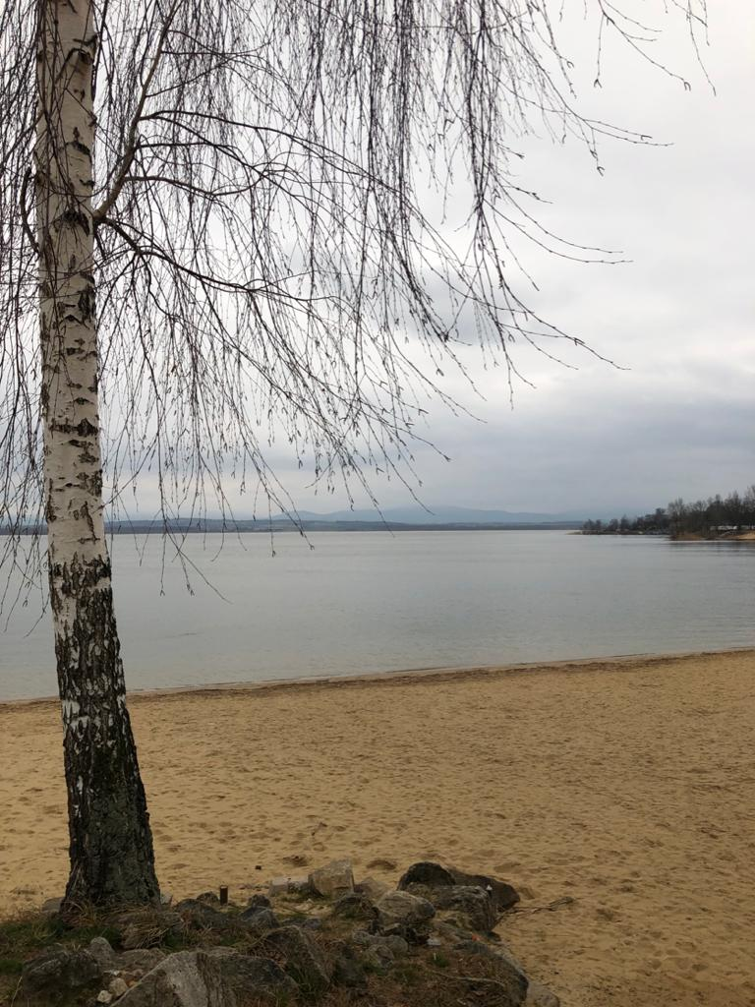
KOMPLEKS CZTERDZIESTU DOMKÓW REKREACYJNYCH CAŁOROCZNYCH, BUDYNKU KONFERENCYJNO - BANKIETOWEGO, SAUNY, BASENU ORAZ PLACU ZABAW DLA DZIECI
W SKOROCHOWIE, GMINA NYSA
INWESTOR: AKWA
WODOCIĄGI I KANALIZACJA SP. Z O.O. W NYSIE

Slide 3
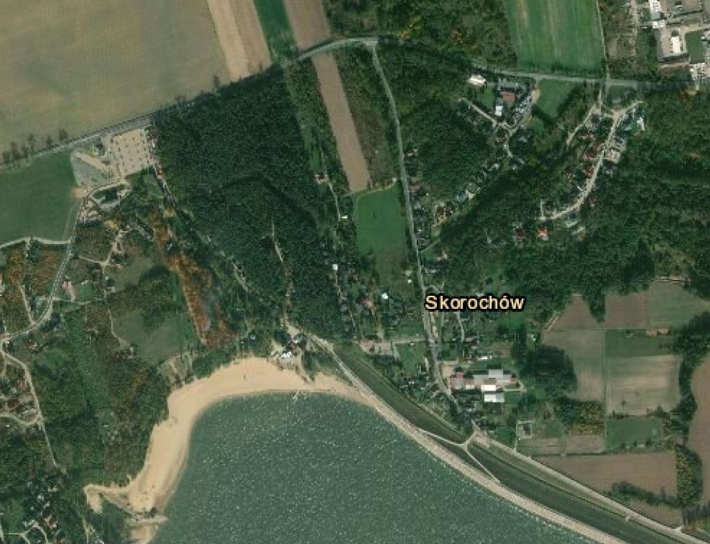

Obszar objęty opracowaniem: 1810 m2.
Lokalizacja: północna strona Jeziora Nyskiego,
obszar zalesiony.

Slide 4
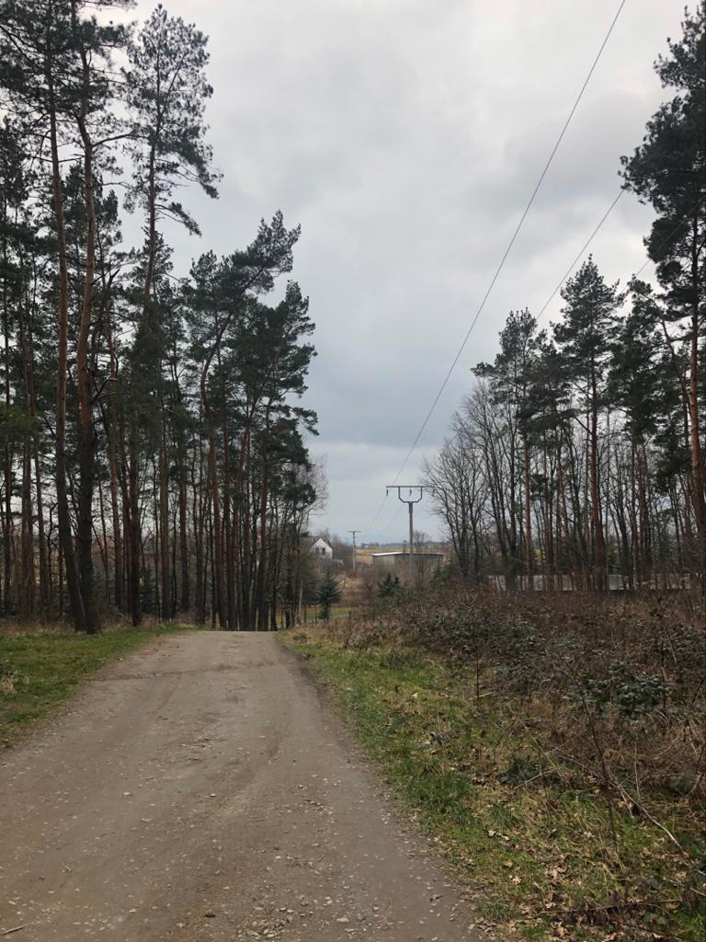
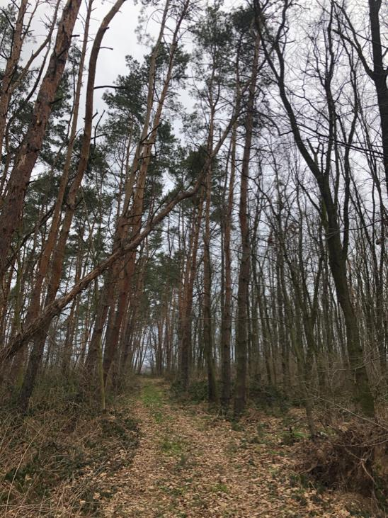
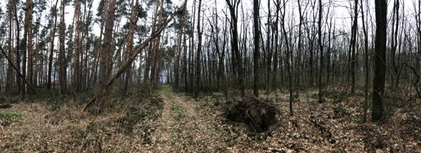
STAN ISTNIEJĄCY

Slide 5
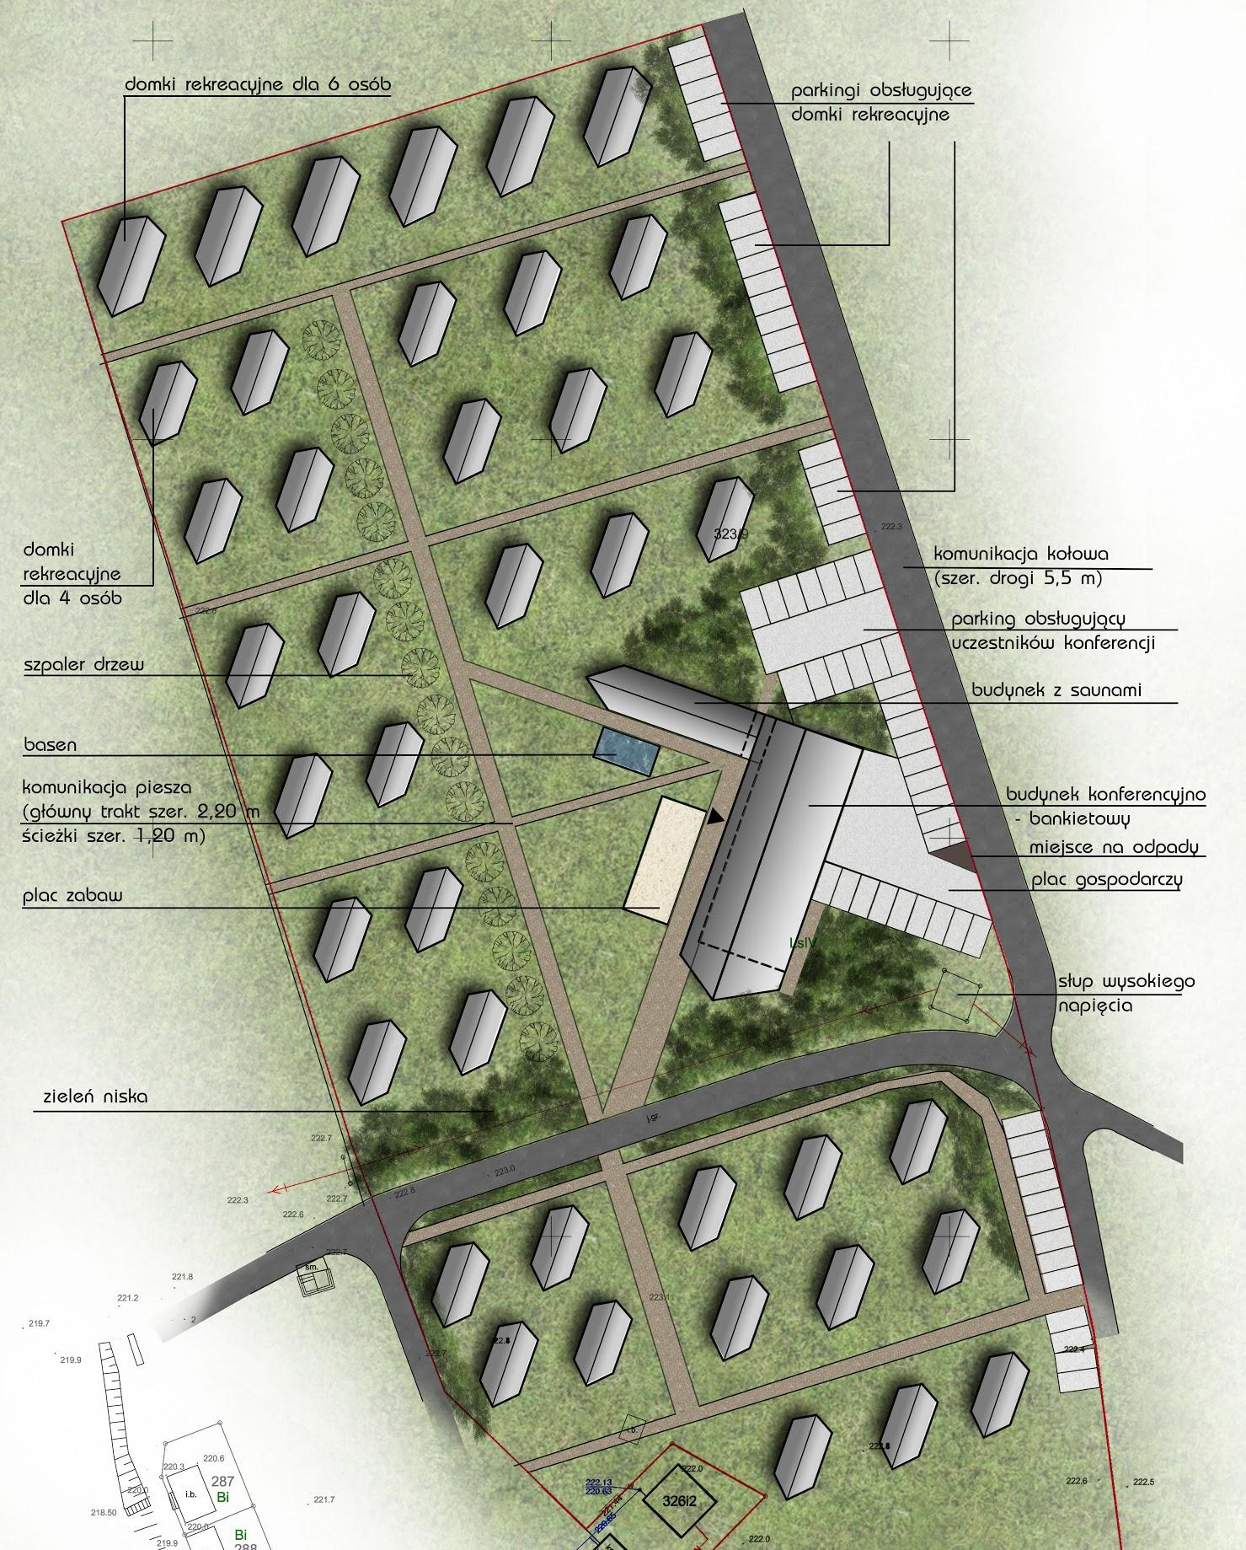
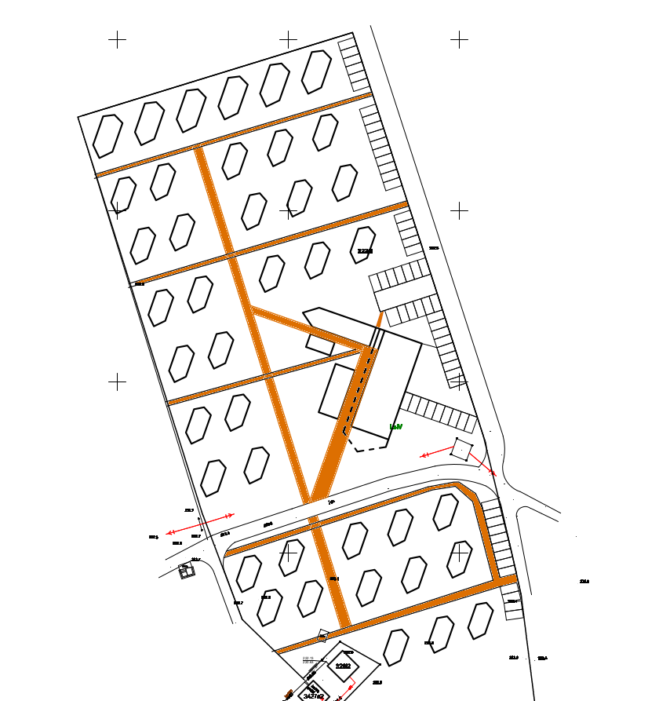
KONCEPCJA ZAGOSPODAROWANIA TERENU
WARIANT 2.
schemat komunikacji pieszej wewnątrz kompleksu

Slide 6
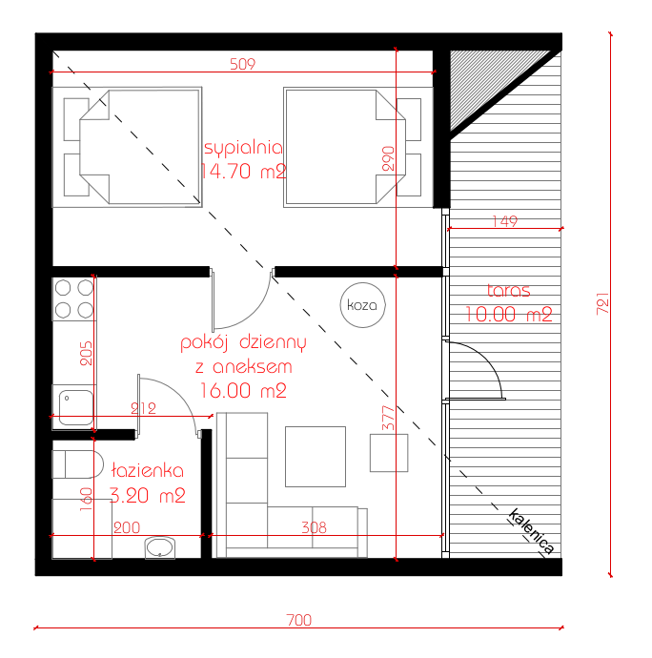
DOMKI 4-OSOBOWE
WARIANT 1. - układ funkcjonalny
powierzchnia zabudowy:
 | 39,70 m2 + taras 10,70 m2
powierzchnia użytkowa:
 | 33,90 m2 + taras 10,00 m2

Slide 7
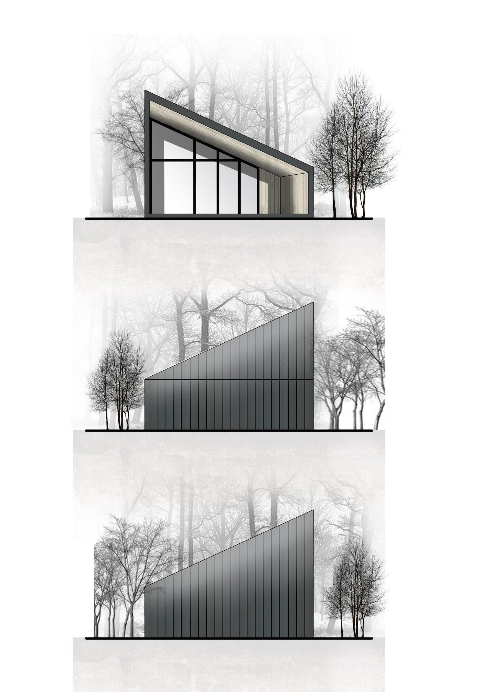
DOMKI 4-OSOBOWE
WARIANT 1. - elewacje
elewacja boczna
elewacja frontowa
elewacja tylna

Slide 8
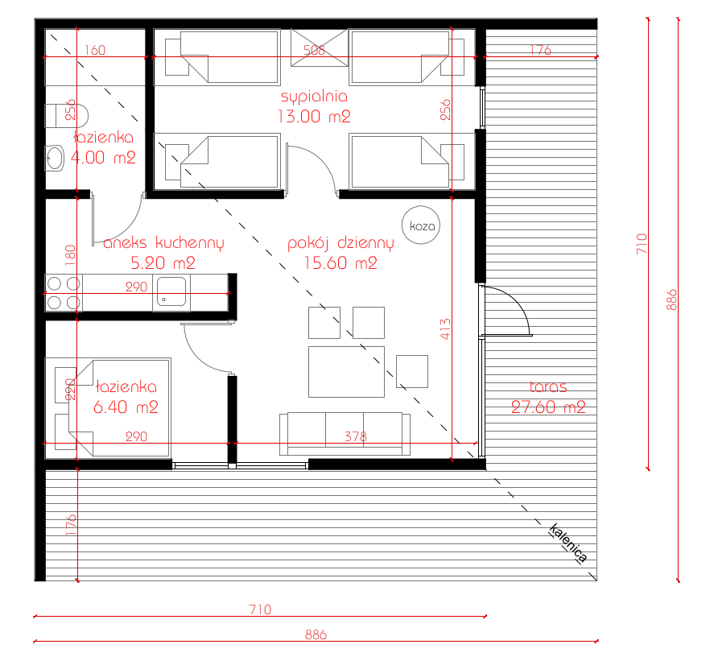
DOMKI 6-OSOBOWE
WARIANT 1. - układ funkcjonalny
powierzchnia zabudowy:
 | 50,40 m2 + taras 28,00 m2
powierzchnia użytkowa:
 | 44,20 m2 + taras 27,60 m2

Slide 9
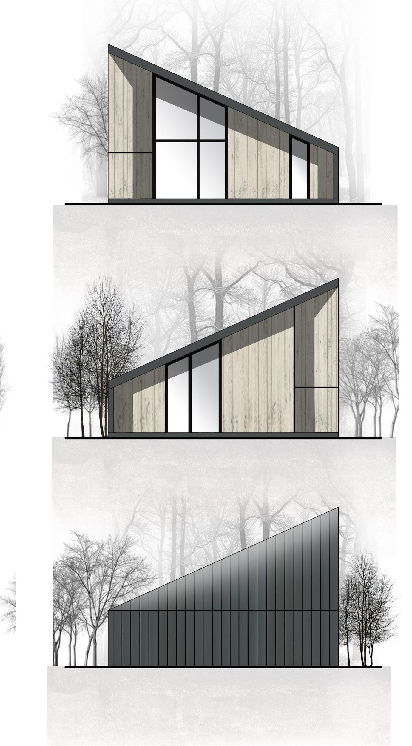
DOMKI 6-OSOBOWE
WARIANT 1. - elewacje
elewacja frontowa
elewacja boczna
elewacja tylna

Slide 10
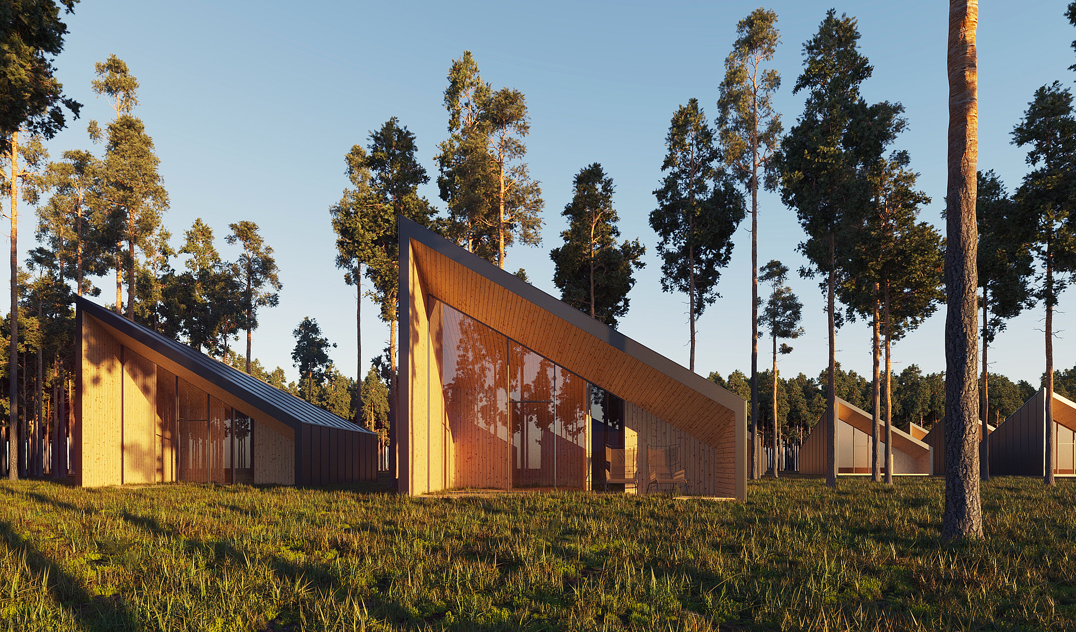


Slide 11
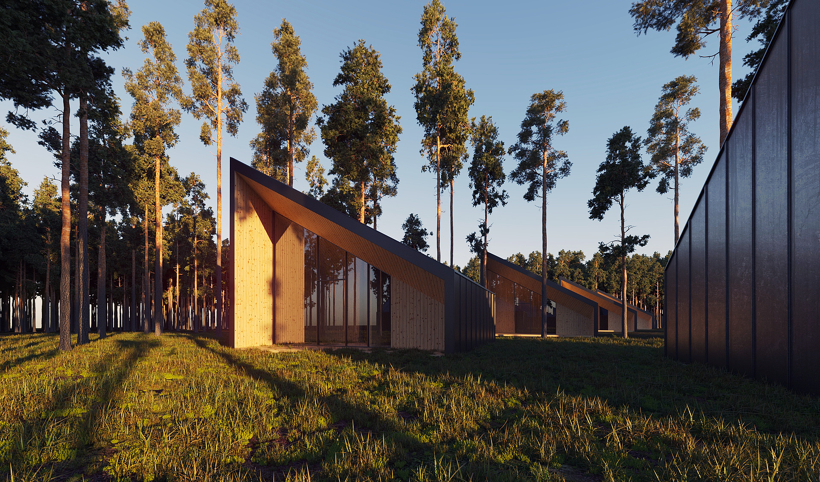

Slide 12
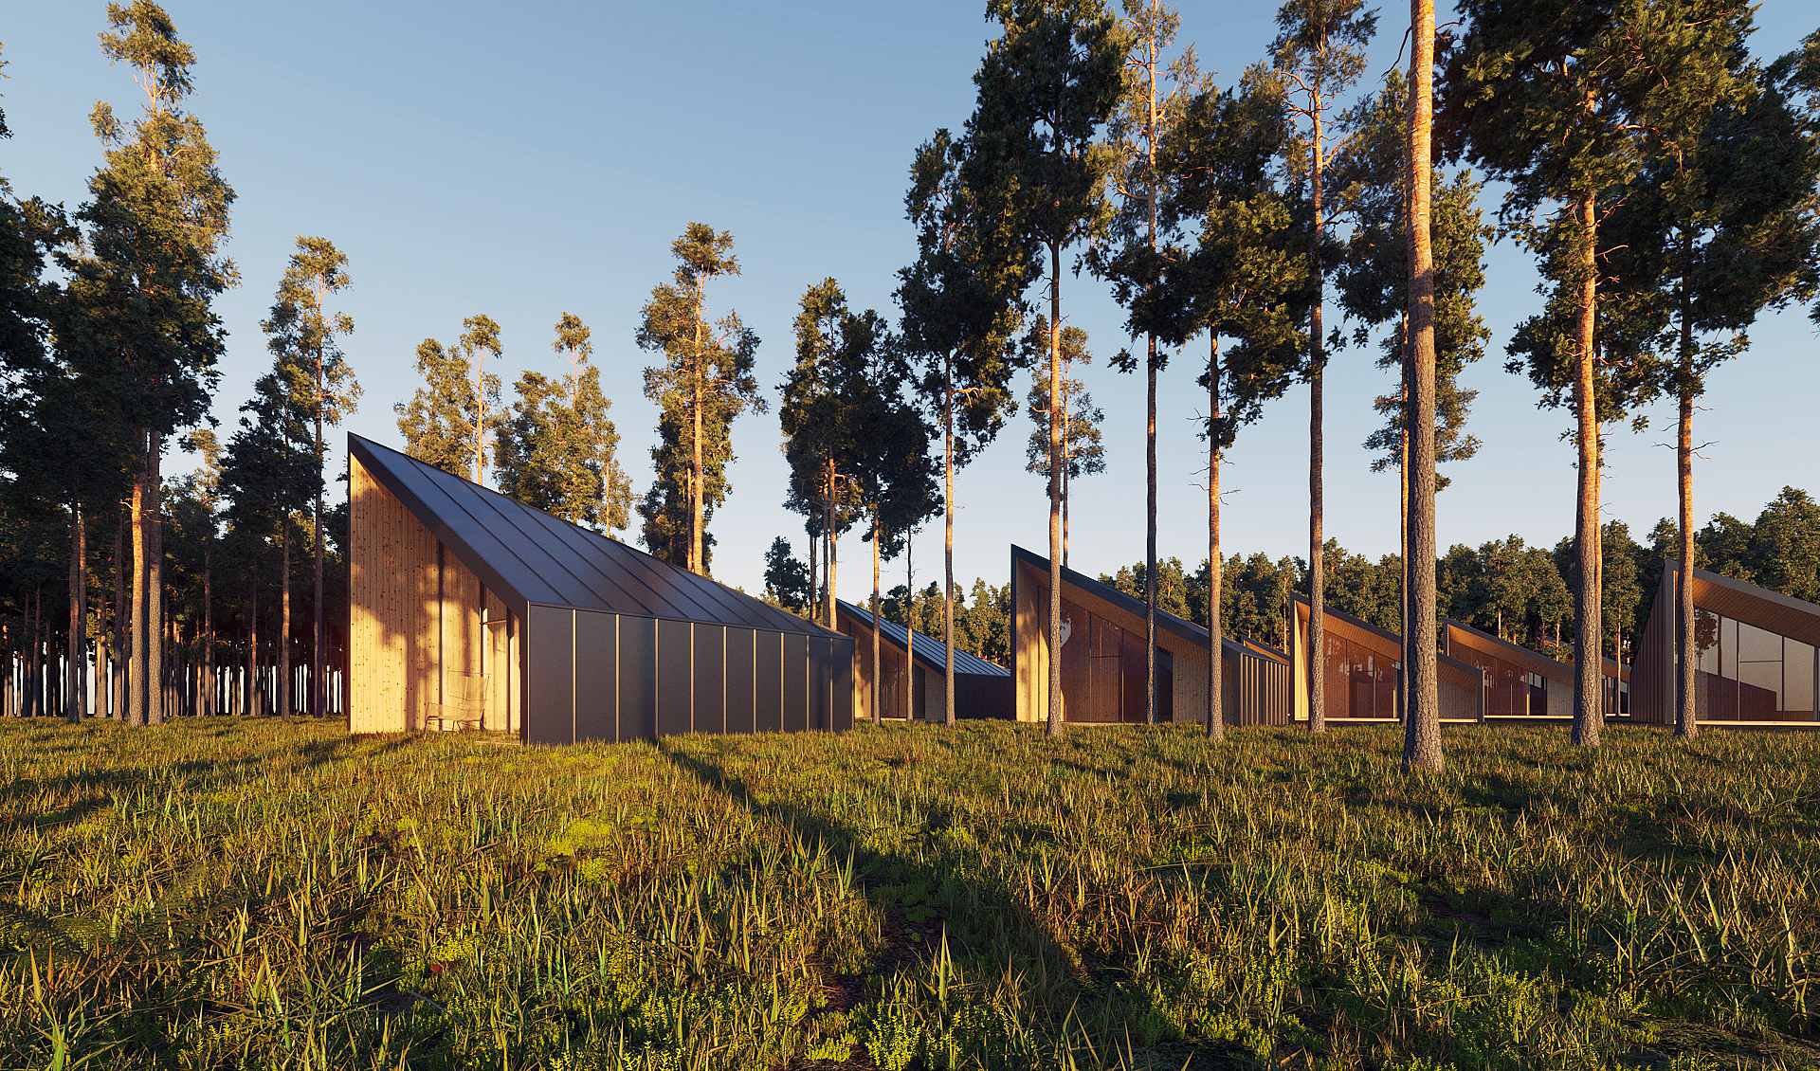

Slide 13
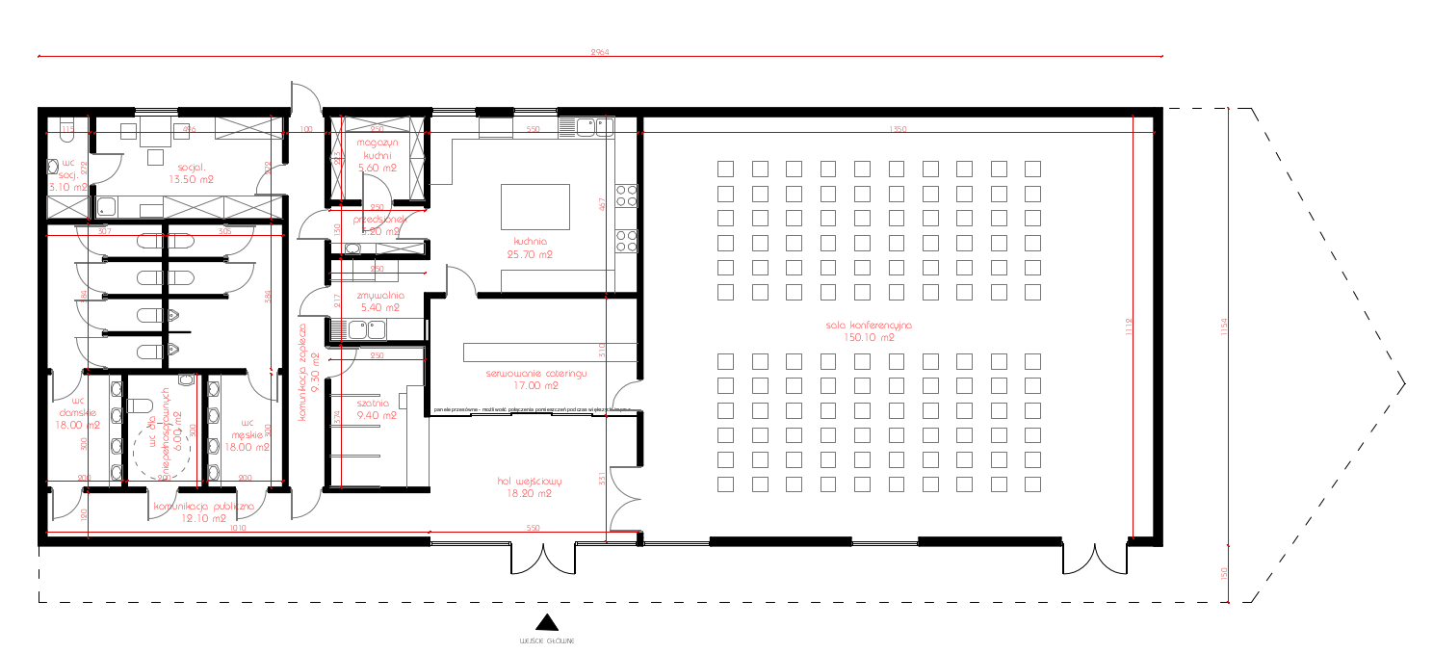
BUDYNEK KONFERENCYJNY
powierzchnia zabudowy: | 342,00 m2
powierzchnia użytkowa: | 314,60 m2

Slide 14
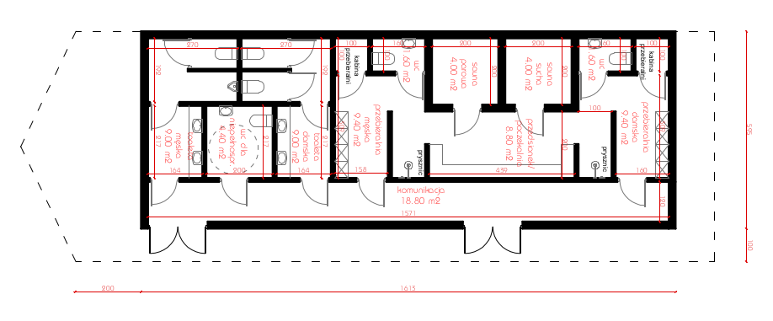
SAUNY I SANITARIATY
powierzchnia zabudowy: | 96,00 m2
powierzchnia użytkowa: | 80,00 m2

Slide 15
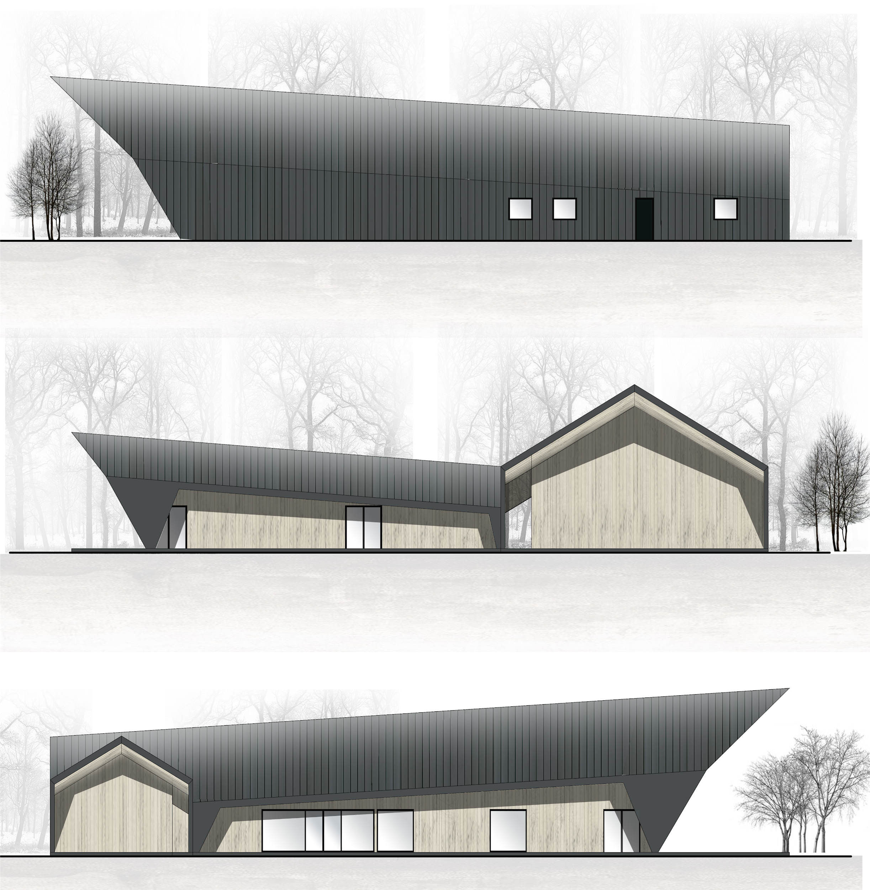
BUDYNEK KONFERENCYJNY, SAUNY ORAZ SANITARIATY - elewacje
elewacja tylna
elewacja boczna
elewacja frontowa

Slide 16
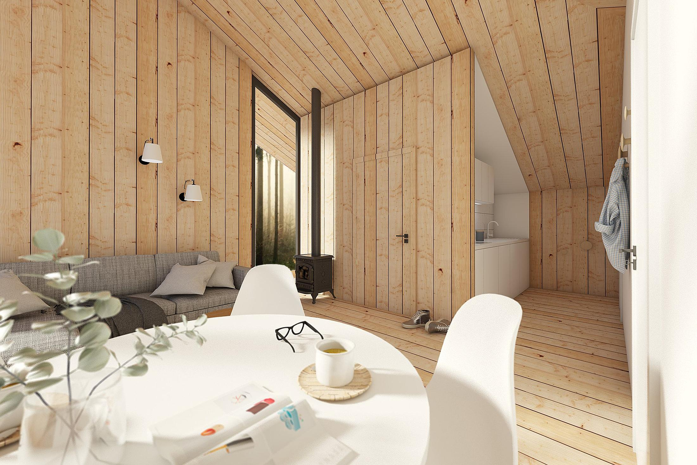

Slide 17
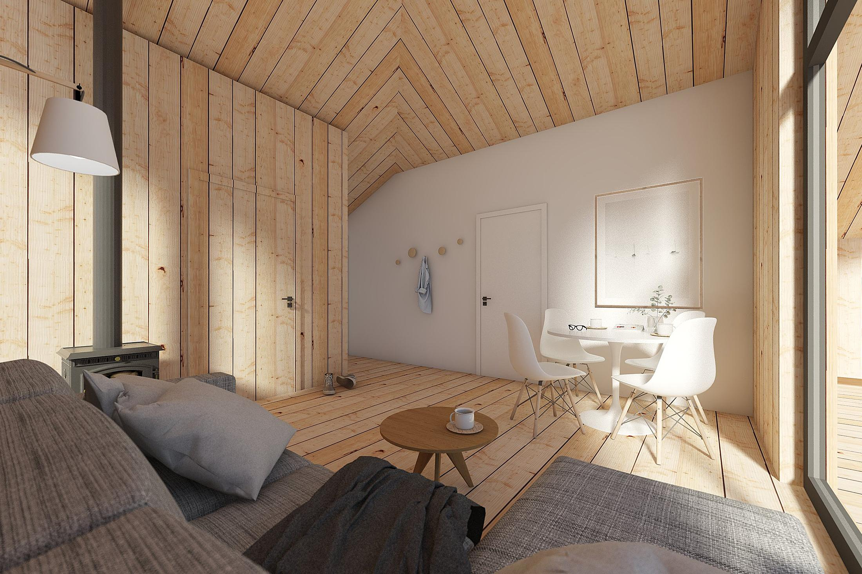

Slide 18
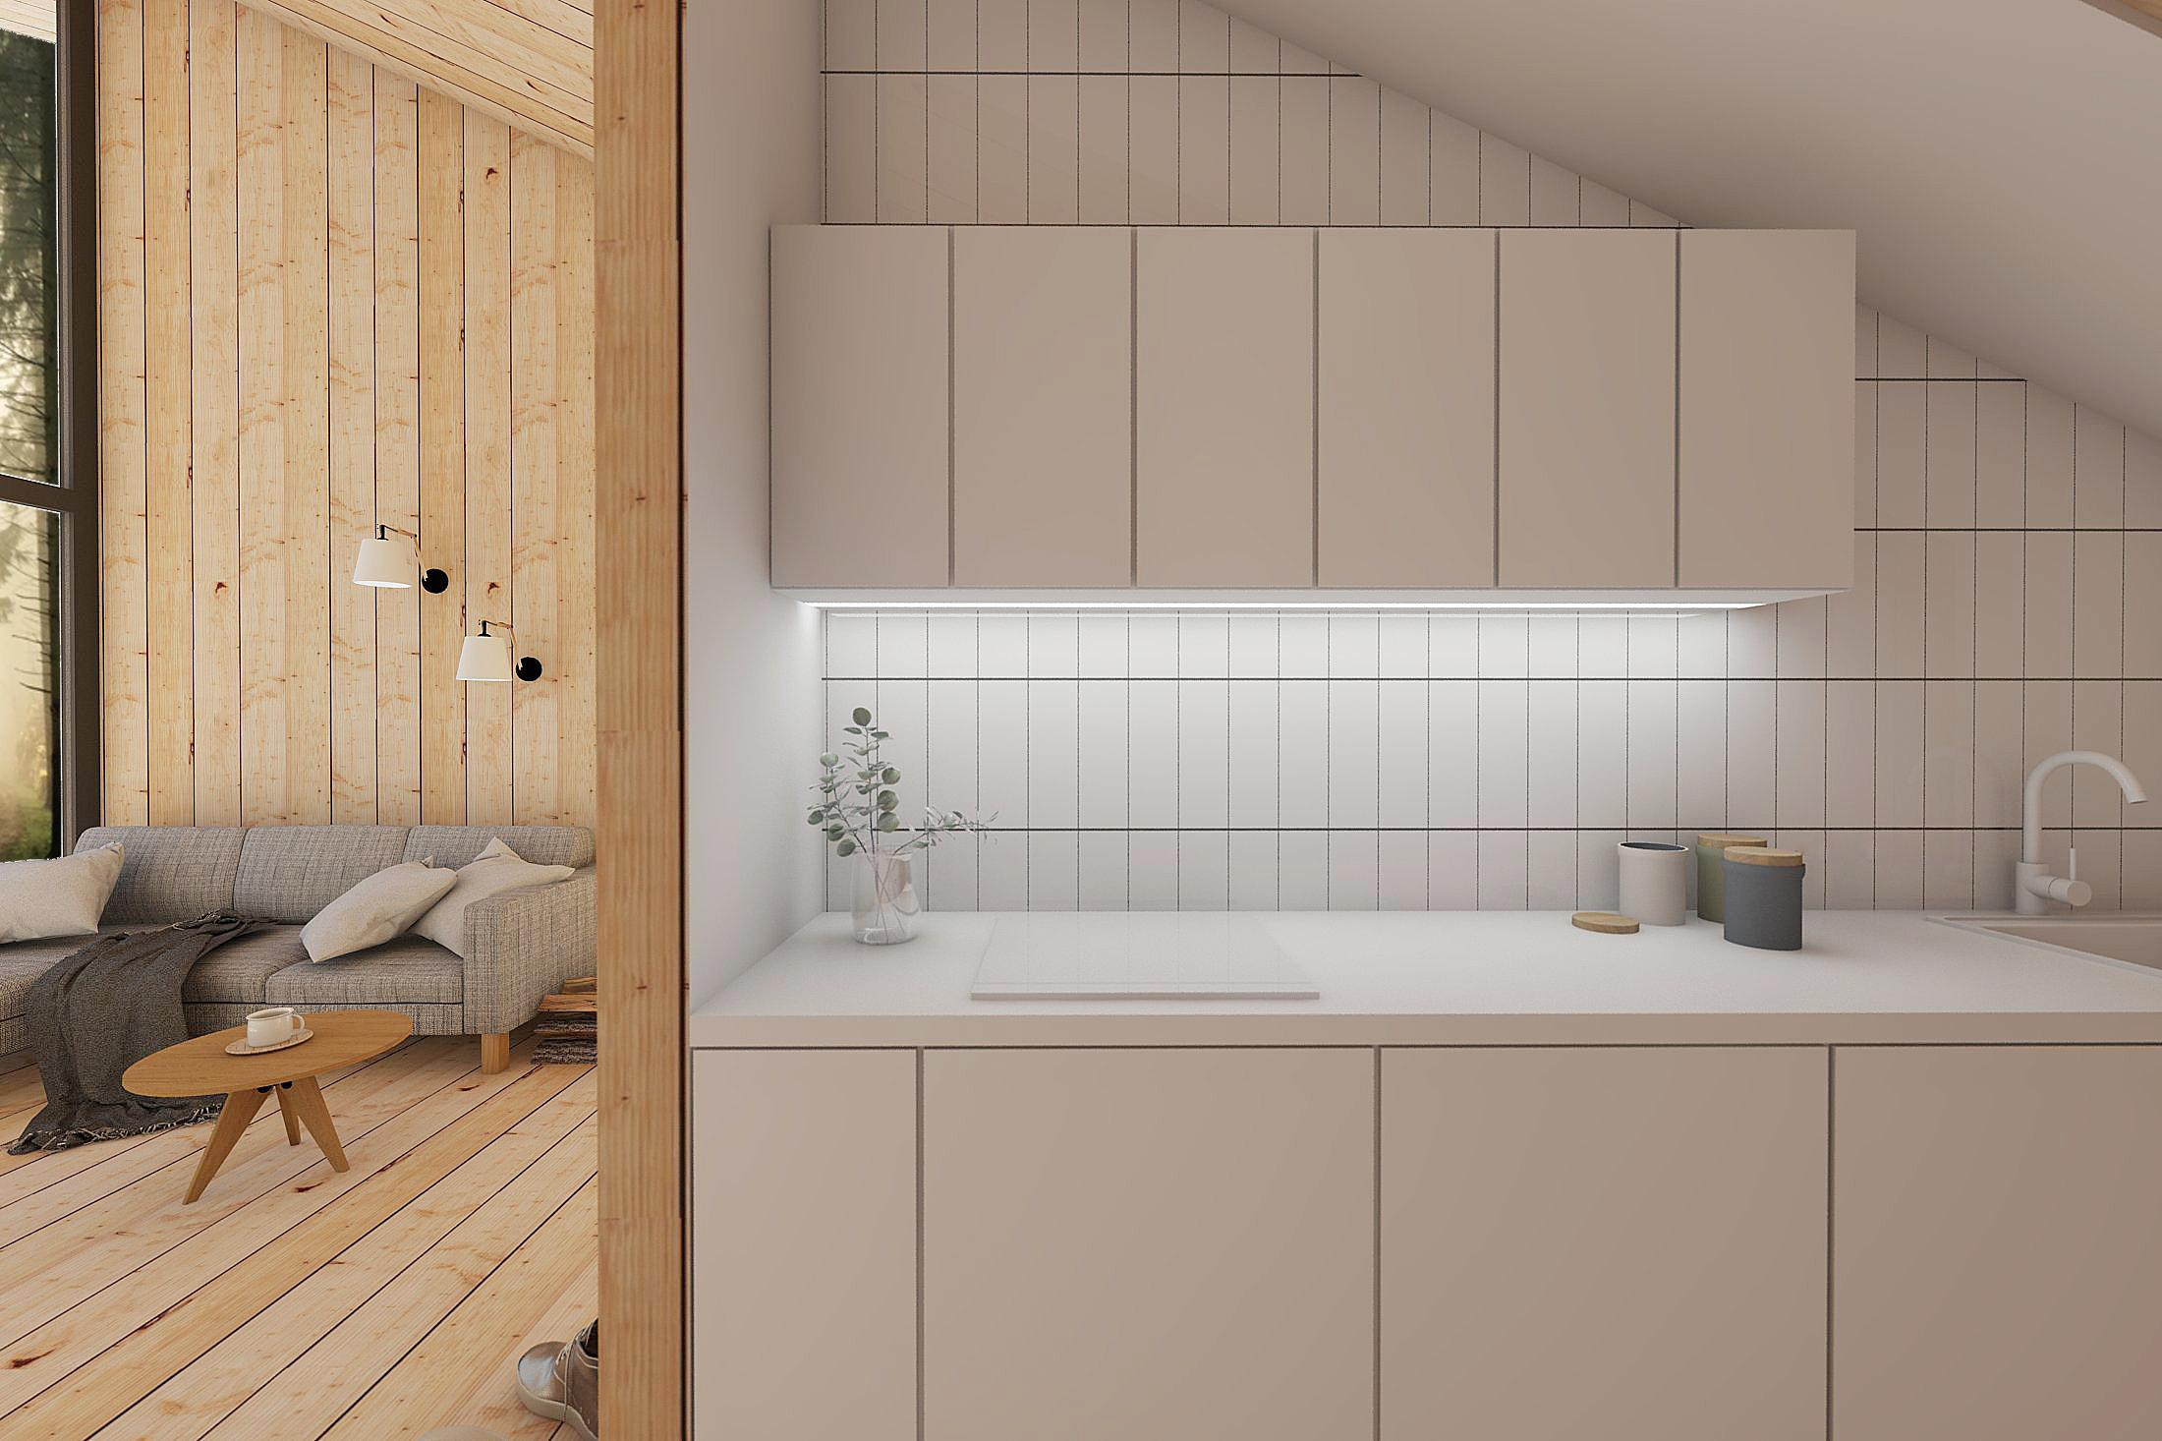

Slide 19
Maciej Rempalski
Opole
ul. Wrocławska 2/2
tel. 533 848 625
WSZYSTKIE MATERIAŁY UŻYTE W PREZENTACJI PODLEGAJĄ PRAWNEJ OCHRONIE NA MOCY USTAWY O OCHRONIE PRAW AUTORSKICH I PRAW POKREWNYCH. ICH PUBLIKACJA I ROZPOWSZECHNIANIE JEST DOPUSZCZALNA JEDYNIE PO UZYSKANIU AKCEPTACJI I PISEMNEJ ZGODY AUTORA - MODERN STUDIO ARCHITEKTURY - MACIEJ REMPALSKI.

